Slide 1
Νόσοι του αίματος πλην νεοπλασιών Θεραπευτικές Εξελίξεις 2022
Δέσποινα Σ. Μπαρμπαρούση
Αιματολόγος
Νοσ. ΑΛΕΞΑΝΔΡΑ

Slide 2
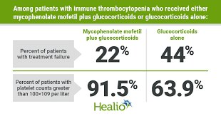
FLIGHT: Mycophenolate Mofetil for First-Line Treatment of Immune Thrombocytopenia
Η χορήγηση υψηλής δόσης κορτιζόνης είναι θεραπεία 1^{ης} γραμμής για την ΙΘΠ
Η μυκονοφαινολάτη δρα εναντίον των αυτοαντιδρώντων Τ και Β λεμφοκυττάρων και είναι αποτελεσματική σε ανθεκτική ITP
Σε νέα διάγνωση ΙΘΠ, η προσθήκη μυκοφαινολάτης στην κορτιζόνη
Μειώνει τον κίνδυνο αποτυχίας στην θεραπεία
Έχει μεγαλύτερη ανταπόκριση
Αλλά χειρότερη ποιότητα ζωής
N Engl J Med 2021; 385:885-895

Slide 3
Αll-trans retinoic acid plus high-dose dexamethasone in patients with newly diagnosed ITP
Η χορήγηση υψηλής δόσης κορτιζόνης είναι θεραπεία 1^{ης} γραμμής για την ΙΘΠ
ATRA: έχει ανοσοτροποιητική δράση και προάγει την θρομβοποίηση
Προοπτική, πολυκεντρική, τυχαιοποιημένη μελέτη ασθενών με νέα διάγνωση ΙΘΠ
HD-Dexa
και ATRA 10mg/d για 12w
HD-Dexa
Ανταπόκριση στους 6m 68 % 41 %
Η ομάδα που έλαβε τον συνδυασμό ATRA και HD-Dexa είχε παρενέργειες ξηρότητα δέρματος, κεφαλαλγία και αϋπνία
Σε νέα διάγνωση ΙΘΠ, ο συνδυασμός ATRA και HD-Dexa έχει
Καλύτερη ανταπόκριση μακράς διάρκειας
N Engl J Med 2021; 385:885-895

Slide 4
Pegcetacoplan versus Eculizumab in Paroxysmal Nocturnal Hemoglobinuria
PNH
Σπάνια επίκτητη διαταραχή, με χρόνια αιμόλυση, λόγω ενεργοποίησης της οδού του συμπληρώματος
Αντιμετωπίζεται με χορήγηση Eculizomab που αναστέλλει το C5
pegcetacoplan
Δρα στο C3
Αναστέλλει την ενδοαγγειακή και εξωαγγειακή αιμόλυση
Χορηγείται υποδορίως
pegetacoplan
N Engl J Med. 2021 ;384(11):1028-1037

Slide 5
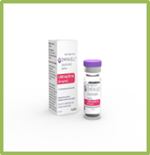
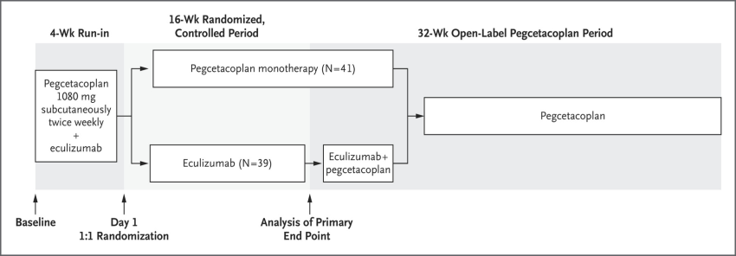
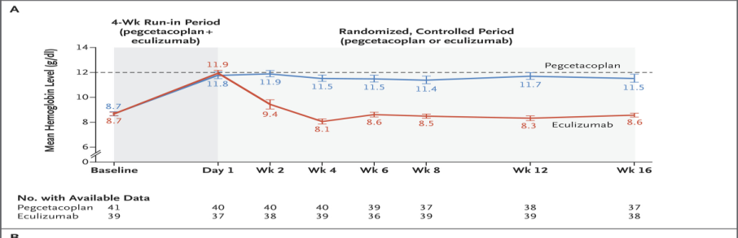
Pegcetacoplan versus Eculizumab in Paroxysmal Nocturnal Hemoglobinuria
PNH
Σπάνια επίκτητη διαταραχή, με χρόνια αιμόλυση, λόγω ενεργοποίησης της οδού του συμπληρώματος
Αντιμετωπίζεται με χορήγηση Eculizomab που αναστέλλει το C5
Phase 3 PEGASUS study
Σε ασθενείς με PNH η pegcetacoplan είναι ανώτερη της εκουλιζουμάμπης ως προς
Μέση αύξηση Hb σε διάστημα 16w
Τον έλεγχο της ενδοαγγειακής και της εξωαγγειακής αιμόλυσης
Μελέτη PEGASUS : η pegcetacoplan
έλαβε έγκριση χορήγησης για ασθενείς με PNH
N Engl J Med. 2021 ;384(11):1028-1037

Slide 6
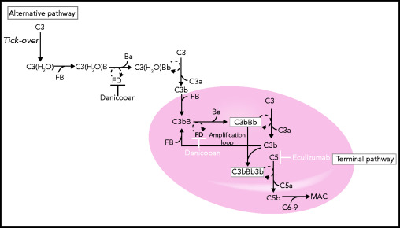
Danicopan in With PΝΗ Patients with an Inadequate Response to Eculizumab
PNH
Σπάνια επίκτητη διαταραχή, με χρόνια αιμόλυση, λόγω ενεργοποίησης της οδού του συμπληρώματος
Αντιμετωπίζεται με χορήγηση Eculizomab που αναστέλλει το C5
Danicopan
Αναστέλλει τον παράγοντα D της εναλλακτική οδού του συμπληρώματος
Ελέγχει την ενδοαγγειακή και εξωαγγειακή αιμόλυση
Χορηγείται από το στόμα
Blood 2021;138(20):1928-1938

Slide 7
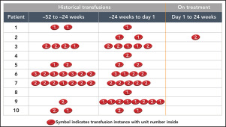
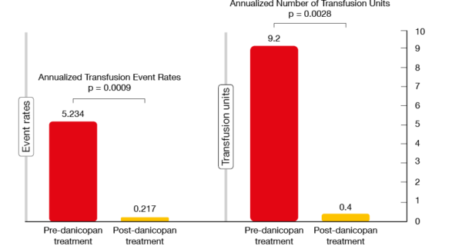
Danicopan in With PΝΗ Patients with an Inadequate Response to Eculizumab
PNH
Σε μελέτη φάσης 2, σε ασθενείς με PNH, σε αγωγή με Eculizomab και εξάρτηση από τις μεταγγίσεις, προστέθηκε Danikopan 100-200mgX3 /d για 24 w
Σε ασθενείς με PNH, η προσθήκη danicopan, επιφέρει
Βελτίωση της Hb
Μείωση των μεταγγίσεων
Blood 2021;138(20):1928-1938

Slide 8
Incidence of Cancer Among Adults with Thrombocytosis in Ontario, Canada
Οι ασθενείς με νέα διάγνωση Ca μπορεί να έχουν θρομβοκυττάρωση
Δεν είναι γνωστό αν η παρουσία θρομβοκυττάρωσης μπορεί να συσχετιστεί με καρκίνο που δεν έχει διαγνωστεί
Σε μεγάλη αναδρομική μελέτη πληθυσμού καταγράφηκαν τα εργαστηριακά και κλινικά δεδομένα 3.386.000 ατόμων για 10 έτη
53.339 άτομα εμφάνισαν θρομβοκυττάρωση
Η συχνότητα εμφάνισης συμπαγούς καρκίνου ήταν
5.5% στα επόμενα 2 έτη
7.5% στα επόμενα 5 έτη
Σε ανεξήγητη αύξηση των PLT προτείνεται
προληπτικός έλεγχος για κακοήθεια
JAMA Netw Open 2021;4(8): e2120633.

Slide 9
Plasma trial: Pilot randomized clinical trial to determine safety and efficacy of plasma transfusions
Σε ασθενείς με παράταση INR, που πρόκειται να υποβληθούν σε επεμβατικές πράξεις, συχνά χορηγείται FFP
Σε πιλοτική μελέτη συμμετείχαν 57 ασθενείς με INR 1.5-2.5 που επρόκειτο να υποβληθούν σε
ενδοσκόπηση πεπτικού, θωρακοκέντηση, βιοψία ήπατος –λεμφάδενα, τοποθέτηση καθετήρα
Το 60% των ασθενών ήταν κιρρωτικοί
Χορήγηση FFP :10-15ml/Kg ΒΣ
καμία χορήγηση
Η μεταβολή του INR ήταν μικρή
Μόνο 38.5% των ασθενών είχε διόρθωση του INR <1.5
Δεν παρατηρήθηκε μεταβολή της Hb, σε καμία ομάδα
Αν και η μελέτη είναι μικρή, φαίνεται ότι δεν υπάρχει όφελος από την χορήγηση FFP, για διόρθωση του INR, πριν από μικρές επεμβατικές πράξεις
Transfusion. 2021;1–10.

Slide 10
Milvexian for the Prevention of Venous Thromboembolism
Η αναστολή του FXIa μπορεί να είναι πιο αποτελεσματική στην πρόληψη της ΕΦΘ και πιο ασφαλής, σε σύγκριση με την καθιερωμένη αντιπηκτική αγωγή
Milvexian : Peros χορηγούμενος εκλεκτικός αναστολέας του FXIa
Η συχνότητα της ΕΦΘ ήταν
Melvexian 200mg x2/day 12 %
Ενοξαπαρίνη 21 %
Τα αιμορραγικά επεισόδια ήταν ίδια στις δύο ομάδες
Milvexian Peros : Αποτελεσματική και ασφαλής για την πρόληψη ΕΦΘ σε ασθενείς με ολική αρθροπλαστική γόνατος
NEJM 385;23, 2021 2161

Slide 11
Antithrombotic Therapy for VTE Disease: Second Update of the CHEST Guideline and Expert Panel Report
Χορήγηση αντιπηκτικής αγωγής σε μεμονωμένη περιφερική θρόμβωση
των κάτω άκρων
Χορήγηση αντιπηκτικής αγωγής σε ασθενείς που παρουσιάζουν σοβαρή συμπτωματολογία ή παράγοντες κινδύνου επέκτασης της θρόμβωσης
Διαφορετικά, συστήνεται επανάληψη του απεικονιστικού ελέγχου των εν τω βάθει φλεβών μία φορά την εβδομάδα για 2 εβδομάδες ή επί επιδείνωσης των συμπτωμάτων
Αντιπηκτική αγωγή σε ασθενείς με μεμονωμένη υποτμηματική πνευμονική εμβολή
Συστήνεται αντιπηκτική αγωγή σε ασθενείς υψηλού κινδύνου υποτροπής της Θρομβοεμβολικής νόσου
Σε ασθενείς που έχουν χαμηλό κίνδυνο υποτροπής και δεν έχουν εγγύς φλεβική θρόμβωση των κάτω άκρων συστήνεται κλινική παρακολούθηση
Chest 2021;160(6):e545-e608.

Slide 12
Comparative effectiveness and safety of anticoagulants for the treatment of heparin-induced thrombocytopenia
Οι ασθενείς με HIT, διατρέχουν υψηλό κίνδυνο θρόμβωσης και χρήζουν αντιπηκτικής αγωγής, εναλλακτική της ηπαρίνης
Σε μετανάλυση 92 μελετών, εκτιμήθηκε η κλινική έκβαση 5000 ασθενών με HIT , που έλαβαν εναλλακτική της ηπαρίνης αγωγή, ως προς την επάνοδο PLT, τα θρομβωτικά επεισόδια, την μείζονα αιμορραγία και την θνητότητα
IV αντιπηκτικά
Αργκατρομπάνη
Μπιβαλιρουδίνη
Δανοπαροικό οξύ
Ιρουδίνες
SC αντιπηκτικά
Φονταπαρινοξ
DOACS
Απιξαμπάνη
Εντοξαμπάνη
Νταμπιγκατράνη
Ριβαροξαμπάνη
Η ασφάλεια και η αποτελεσματικότητα ήταν συγκρίσιμη
στις 3 ομάδες αντιπηκτικών
Τα δεδομένα υποστηρίζουν
στην οξεία φάση HIT την χορήγηση Fontaparinox ή DOACS
Am J Hematol. 2021;96:805–815.

